Slide 1
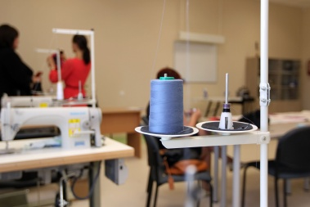
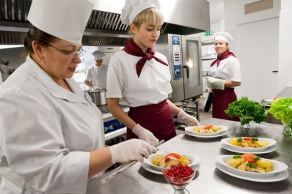
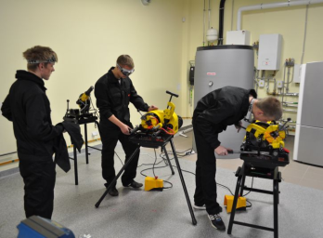
Projektas „Kvalifikacijų formavimas ir modulinio profesinio mokymo sistemos kūrimas“
KVALIFIKACIJŲ IR PROFESINIO MOKYMO PLĖTROS CENTRAS
Projekto vadovė
Alma Račkauskienė
2015 m. rugsėjo 15 d.
Vilnius

Slide 2
Projekto kodas VP1-2.2-ŠMM-04-V-03-001 Projekto vykdytojas Kvalifikacijų ir profesinio mokymo plėtros centras Projekto partneris Studijų kokybės vertinimo centras Projekto trukmė: 2010.09-2015.09 Projektas finansuojamas Europos socialinio fondo ir Lietuvos Respublikos biudžeto lėšomis
DUOMENYS APIE PROJEKTĄ

Slide 3
TIKSLAS IR UŽDAVINIAI
Projekto tikslas – formuoti kvalifikacijas ir kurti naujoviškas, švietimo ir ūkio poreikius atliepiančias modulines profesinio mokymo programas.
Projekto uždaviniai:
Tęsti Lietuvos kvalifikacijų sistemos plėtrą
Didinti profesinio mokymo lankstumą
Gerinti besimokančių asmenų pasirengimą profesinei veiklai

Slide 4
PAGRINDINIAI REZULTATAI (1)
Parengta modulinių profesinio mokymo programų kūrimo metodika
Atnaujinta profesinio standarto rengimo metodika
Parengtos neformaliojo mokymo programos profesinių standartų ir modulinių programų rengėjams
Parengta modulinio profesinio mokymo sistemos koncepcija

Slide 5
PAGRINDINIAI REZULTATAI (2)
Apmokyti 151 modulinių programų ir 102 profesinių standartų rengėjai
Parengta 60 modulinių profesinio mokymo programų
Parengta 10 profesinių standartų
Sukurtas elektroninio profesinio mokymo turinio portalas, kuris netrukus bus pasiekiamas adresu http://kpmpc.lt

Slide 6
PROFESINIŲ STANDARTŲ RENGIMAS (1)
Parengti šių ūkio sektorių profesiniai standartai:
1. Energetikos
2. Apgyvendinimo ir maitinimo paslaugų
3. Transporto ir saugojimo paslaugų
4. Statybos sektorius
5. Informacinių ir ryšių technologijų
6. Medienos gaminių ir baldų gamybos
7. Inžinierinės pramonės gaminių gamybos
8. Sveikatos priežiūros, grožio ir sveikatingumo paslaugų
9. Tekstilės, aprangos ir odos dirbinių gamybos
10. Žemės ūkio, miškininkystės, žuvininkystės ir maisto produktų gamybos

Slide 7
PROFESINIŲ STANDARTŲ RENGIMAS (2)
Profesinių standartų rengimo procese dalyvavo
142 standartų rengėjai
30 išorės vertintojų
168 SPK nariai
Projekto rezultatus rasite adresu http://www.kpmpc.lt

Slide 8
60 MODULINIŲ PROGRAMŲ RENGIMAS
Modulinių programų rengimo procese dalyvavo:
240 rengėjų
120 išorės vertintojų
234 SPK nariai
Modulinių programų spektras labai didelis galima rinktis profesiją atsižvelgiant į kiekvieno poreikius, pvz. tokias kaip:
Stogdengio
Orlaivių remontininko
Traukinio mašinisto
Apdailininko statybininko
Policininko
Konditerio
Socialinio darbuotojo padėjėjo ir kitas.
Projekto rezultatus rasite adresu http://www.kpmpc.lt

Slide 9
REZULTATŲ ĮGYVENDINIMAS
Šiais mokslo metais daugiau nei 20 profesinio mokymo įstaigų išbando 6 modulines profesinio mokymo programas.

Slide 10
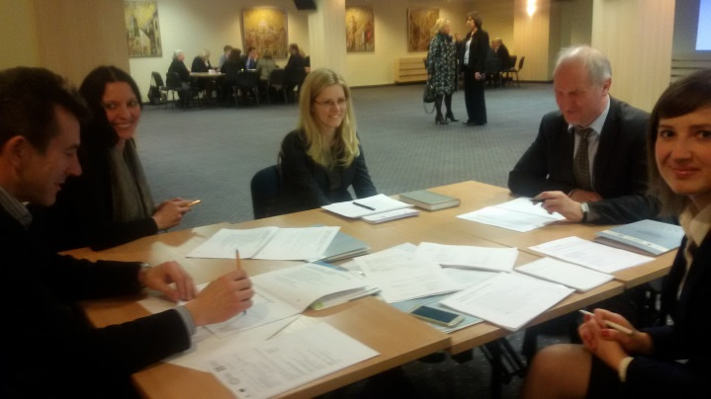
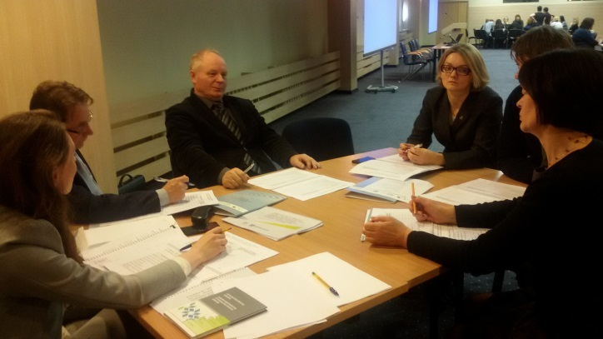
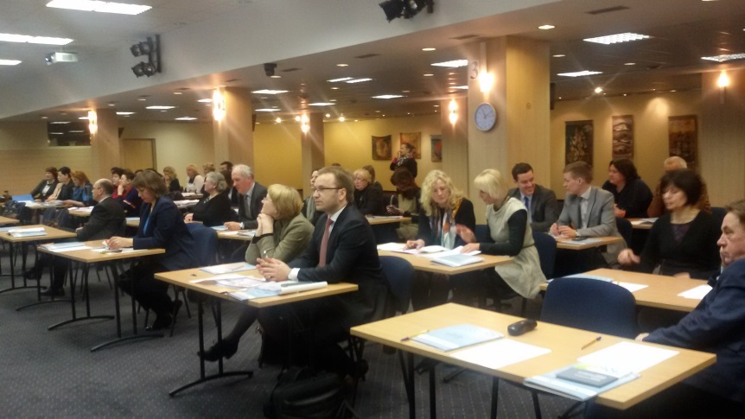
Dėkojame visiems prisidėjusiems prie sėkmingo projekto įgyvendinimo savo žiniomis, supratimu, darbu ir pan.

Slide 11
DĖKOJU UŽ DĖMESĮ! Daugiau informacijos galite rasti adresu: http://www.kpmpc.lt

